Slide 1

Au rugby, on ne vient pas seulement pour apprendre à jouer. On vient pour JOUER !

Slide 2
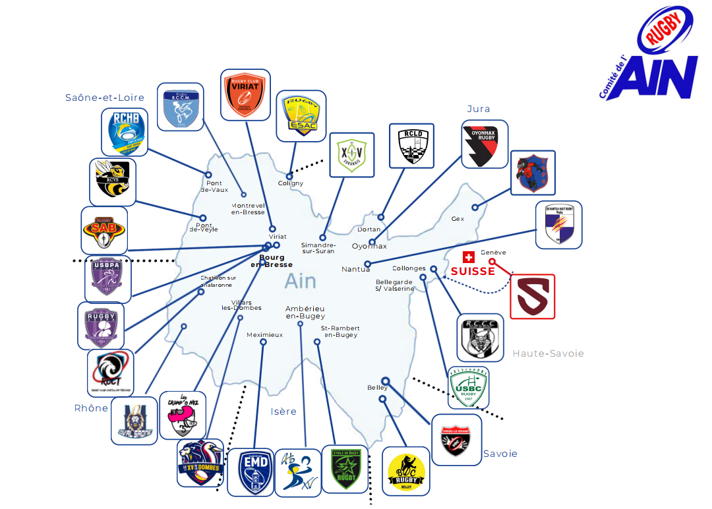
ORDRE DU JOUR
LA COMMISSION EDR
ORGANISATION SPORTIVE
LES INCONTOURNABLES
LES POULES PHASE 1

Slide 3
EdR Représentées
Hte Bresse ; Pt de Veyle ; Montrevel ; Viriat ; St Amour ; Bourg USBPA - Xv Suranais ; Bourg SAB ; XV Dombes ; Meximieux ; Bugey-St Rambert ; Nantua ; Bellegarde ; Oyonnax; Pays de Gex ; Ovale Saône ;Servette Genève ; Collonges
Absent excusé : Belley
Commission EdR
Sandrine Lonjon
Christian Brevet
Gilles Grochowski
Gabriel Lignières
Florent Poncet
Michel Regnault
Cédric Roubin
Excusé: Didier Humbert
Cadres techniques
Maxime Berry CTC
Mathieu Ghilardi CTC
Clément Vital CTD01
ASSEMBLEE EDR 2026-2027
VIRIAT
15.09.2026

Slide 4

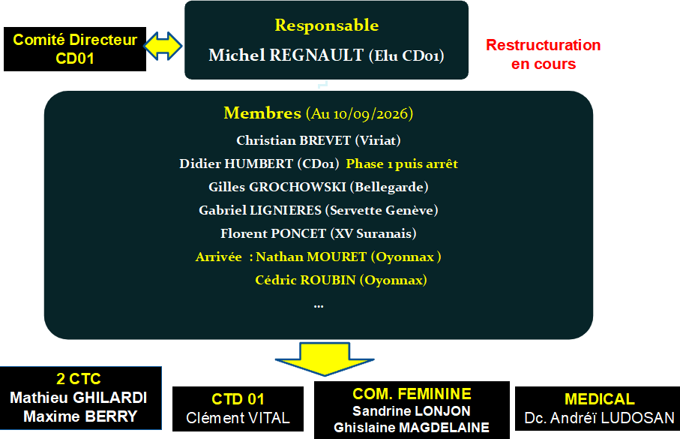
LA COMISSION EDR

Slide 5
Restructuration de la commission EdR CD01
Commission EdR CD01
Viriat 17 septembre 2026
Pourquoi une restructuration..?
Un volume de missions allant croissant…
Des difficultés à se réunir…
Traitements des dossiers au plus urgent…
Concertations insuffisantes…
Des missions appelant à plus de compétences…
Manque de réactivité…
Des membres souhaitant arrêter leur mandat…
Manque de répartition des tâches …
Manque d'initiatives
Perte de son dynamisme…
Etc …
Une organisation en difficulté face aux défis du moment
Quelle organisation..? Quel fonctionnement aujourd’hui ?
Comment optimiser notre organisation ?
En intégrant :
- Le volume croissant des missions.
- Les domaines de compétences de chacun nécessaires au pilotage des missions…
- Les statuts des différents acteurs : bénévoles, professionnels…
- L'augmentation des effectifs EdR, les nouvelles catégories, les exigences actuelles du jeu…
- L'évolution du contexte et environnement sociétal de notre milieu…
- Les attentes et besoins des nouvelles générations d'éducateurs plus et mieux formés…
Une ouverture-rapprochement de la commission auprès des EdR
Etc
Sans surcharge des membres de la commission…
Tout en étant vecteur d’initiatives…

Slide 6
LA COMISSION EDR
Retrouver une dynamique de développement
Notion de secteurs
Questionnaire
adressé aux clubs.

Slide 7

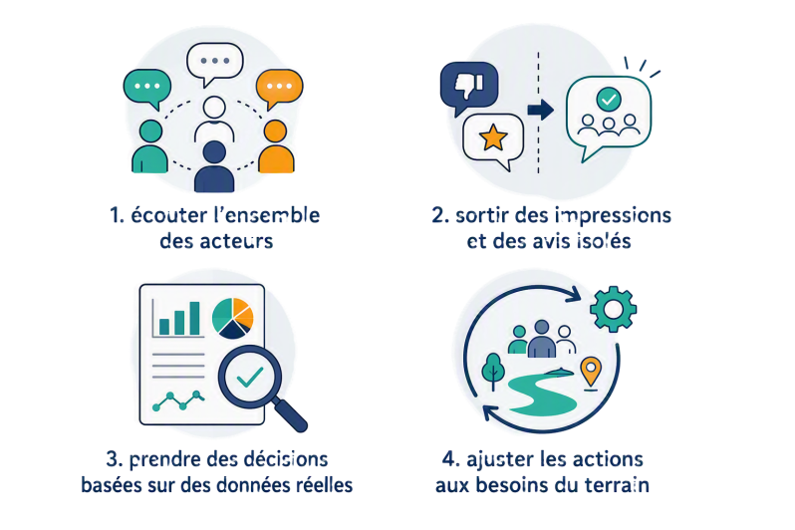
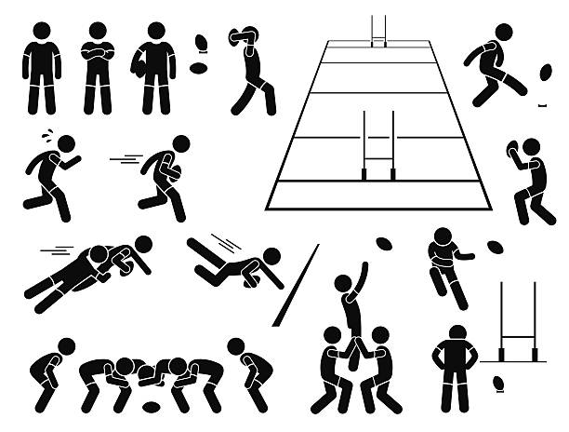
L’avenir de nos écoles de rugby
Pourquoi votre avis est essentiel
En croisant les regards, nous obtenons une photographie fidèle des écoles de rugby
Contenu du questionnaire
Faire évoluer les pratiques
Développer le rugby féminin
Ecouter l’ensemble des acteurs
Sortir des impressions des avis isolés
Accompagnement des clubs
Fidéliser les acteurs
Prendre des décisions basées sur des données réelles
Ajuster les actions aux besoins du terrain
Renforcer la voix des clubs
Votre voix, notre action

Slide 8
LES EDR DU CD01 Saison 2026-2027
19 EdR CD01
Départ de St Amour
19 entités | Ambérieu ; Bellegarde ; Belley ; Bourg USB; Bourg SAB ; Collonges ; Gex ; Meximieux ; Montrevel ; Nantua ; Ovale Saône ; Oyonnax ; Pont de Veyle ; Hte Bresse (Pont deVaux) ; Servette ; Simandre ; St Rambert en Bugey ; Viriat ; XV de la Dombes
Formulaires de rassemblements
CD01-Ligue
Ententes ‘’Officielles’’
6-8-10-12 ans 4 Entités en 2 ententes | Entente Bugey Ambérieu St Rambert | Entente Bourg USB Simandre
12 ans 1 Entité | Bourg Rugby SAB-UBSPA
Organisation des plateaux EdR
Nb Entités terrains -6 -8 -10 ans
17
Nb Entités terrains -12 ans
16

Slide 9
L'encadrement technique des EdR CD01
Bassin 14 Bresse Dombes
AMBERIEU BUGEY XV
E M D PLAINE DE L AIN
ENTENTE ST AMOUR COLIGNY
ETOILE DU BUGEY RUGBY
R C CANTON MONTREVEL EN BRESSE
R C HAUTE BRESSE
R C VEYLE SAONE
R C VIRIAT
STADE ATH BOURG EN BRESSE
U S BRESSANE
Bassin 15 Bugey Ht Bugessien
R C LAVANCIA DORTAN
RUGBY CLUB DU CANTON DE COLLONGES
SERVETTE RUGBY CLUB
U S BELLEGARDE COUPY
U S OYONNAX
U S PAYS DE GEX RUGBY
UNION SPORTIVE NANTUA HAUT BUGEY
CTC
Mathieu GHILARDI
CTC
Maxime BERRY
Bassin 8
XV de la Dombes
Ovale Saône
Bassin 23
Belley
CTD 01 :
Clément VITAL
CTC
Ousmane TOURE
CTC
Cédric CHAUBEAU

Slide 10
PHASE 1 CD01 : Les formes de jeu
Poules réduites : 3 ou 4 EdR par plateaux (Dans la mesure du possible, selon dispo terrains)
-6 ans et -8 associés
5 dates de tournois (3 pour les -6)
Poules EdR de proximité T1 T2 :
Poules EdR de secteurs, élargies sur les T3, T4, T5 dans les limites du possible.
Formes de jeu : Application 5x5 T2s et/ou JCA
Aucun classement en phase 1
-8-10-12 phase 1 : jeu à effectifs réduit 5x5
-8 ans : Toucher 2s sur les 5 dates.
-10 et -12 ans :
Sur le 1er premier tournoi T1 :
Organisation du plateau en 2 rotations (1 rotation = tous les équipes de la poule se rencontrent)
    Niveau A : T2s sur la 1ère rotation ; JCA sur la 2ème rotation
    Niveau B : T2s sur les 2 rotations.
Sur les tournois suivants T2, T3 T4 voire T5 : (Toujours en 2 rotations)
  Niveau A : JCA sur les 2 rotations.
  Niveau B : T2s sur la 1ère rotation * ; JC* sur la 2ème rotation.
        *JC A voir entre éducateurs en fonction de la préparation du groupe au JC.
  En -12, leT5 se jouera en jeu 10x10

Slide 11
PHASE 2
  Question EdR CD01: - 12 A+
  Reconduction de la formule pour les clubs du CD01 ?
La problématique phase 2 en 2026 :
Baisse de participation -12 en phase 2
Engagement EdR Cd01 en A+
Petits effectifs u12 sur les plateaux
Poules uniques par plateau et niveaux Eq dépareillés
Niveau de jeu faible
Manque de rencontres développant le jeu vers le haut
La non participation de 4 voire 5 EdR en A+ :
consoliderait le niveau CD01
Redonnerait de l'attraction aux plateaux EdR Cd01 U12
-6-8-10 -12 (Niv A,B)
5 dates de tournois
-6 ans et -8 associés * ; Poules de secteurs.
  -10 et -12 ans : Reprise du format départemental classique
    Poules tournantes CD01 « Tout le monde rencontre tout le monde »
    Poules de 4, 5 voire 6 Equipes (Selon dispo terrains)
  Classements indicatifs: préparation poules de niveau départemental (Sauf -6)

Slide 12
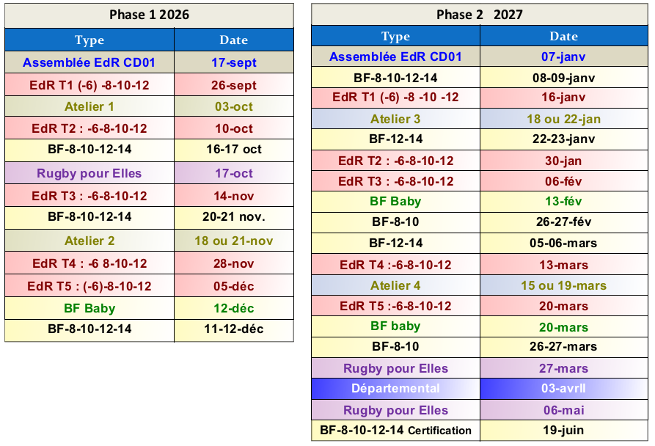
CALENDRIER

Slide 13

Féminines -8 -10 -12 ans
Dates des rassemblements :
    17 octobre 2026
    27 mars 2027
    6 mai 2027
Gestion et pilotage : Commission féminine EdR
Sandrine Lonjon
Ghislaine Magdelaine
Clément Vital CTD

Slide 14
LES INCONTOURNABLES
La FDMD…
Ethique…
Les directeurs de tournois…
Règlements sportifs…
Documentation et bonnes pratiques…
Ateliers …
Formations BF …
Labellisation …
Communication…
Tournois sur invitation…

Slide 15


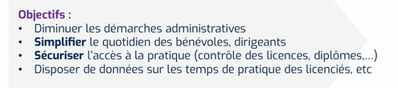
LA FDMD
La Feuille De Match Dématérialisée
Formation à la démarche FDMD
Webinaire FFR : https://www.youtube.com/watch?v=dodKPYy2Sts

Slide 16
ETHIQUE
Attitudes, comportements des éducateurs… des parents…
Sur et en-dehors du terrain
Rappels préventifs
Actions à mener par le club
Educateurs
Dirigeants
Parents…
Irréprochables !
La passion ne doit pas l'emporter sur l'enthousiasme !
Le protocole de veille éthique EdR CD01
Clubs concernés par l’incident
Quelles actions correctives et préventives à mettre en place ?
Incident
signalé
Déclenchement
Protocole d’intervention …

Slide 17
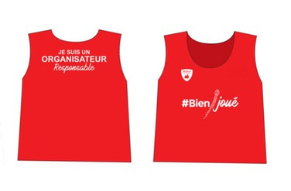

P L A T E A U X E D R
Le directeur de tournoi / Responsable du tournoi
Chasuble rouge
Climat serein sur et en dehors des terrains
A charge le pilotage du tournoi
Avant : Pendant ; Après
Environnement épanouissant pour les enfants
Prendre contact avec les clubs du plateau
Garantir un accueil favorable
Mettre en place la réunion de début de plateau
Faire adopter les bons comportements en cas de débordement

Slide 18
Responsable de tournoi
Mémo organisation d'un plateau EdR Cd01
Quand | J’organise le plateau | Je me déplace
1 semaine avant | - Courrier @ prévisionnel effectifs / équipes / niveau, organisation, lieu, horaire… - A qui ? Responsable EdR / Directeur de tournoi + référent catégorie | - Réponse des prévisionnels le jeudi matin au plus tard (Effectifs, nb équipes, niveaux, éducateurs…)
Le jour même | - Mise en place du plateau - Accueil des EdR Au démarrage du plateau : Briefing éducateurs, présentation, déroulement, consignes… Pendant le plateau : Régule le déroulement des oppositions, régule le bon état d'esprit entre éducateurs… Après le plateau : anime le débriefing éducateurs / réception. | - A mon départ : Communication des effectifs / équipes (Si modification) - A mon arrivée à l’accueil : Confirmation des effectifs et équipes, feuille de présences … - Au démarrage : Participation au briefing éducateurs, chasubles… Après le plateau : participation au débriefing éducateurs. - Je laisse mon vestiaire propre.
Dans les 2 jours suivant | Envoi du CR de plateau edr@cd01rugby.com Je signale les éventuels problèmes d’ordre éthique | Je signale les éventuels problèmes d’ordre éthique à la commission. edr@cd01rugby.com
Document EdR Cd01

Slide 19

Les clés d’un briefing réussi
Document CTC CD01

Slide 20
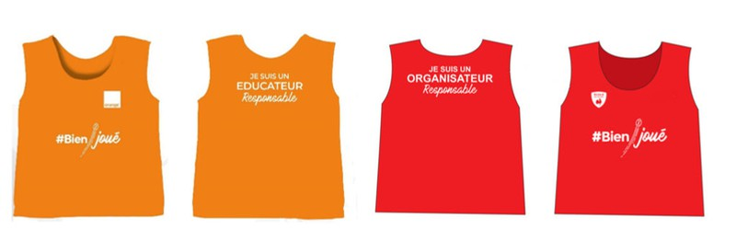
P l a t e a u x E D R
Représentant départemental
Désigné par le CD01
Le représentant départemental « école de rugby » doit notamment s’assurer que la manifestation se déroule conformément à la règlementation en vigueur et signaler dans son rapport, tout incident survenu avant, pendant ou après la rencontre.
Il est là pour aider le directeur de tournoi.

Slide 21
ATELIERS
Format 2026-2027 : 4 ateliers
Continuité du principe mis en place dans le CD01 depuis plusieurs saisons :
  « Au plus près des attentes des encadrements EdR »
  A adapter :
  Selon les besoins terrains exprimés par les éducateurs.
    Applications terrains.
  En réponse à des thèmes plus généraux touchant aux développements, organisation, fonctionnement, à l’environnement, à la vie des EdR…
    Application type séminaire, séances de travail participatives rassemblant des encadrements EdR, éducateurs, accompagnateurs, voire parents
La commission préconise à destination des éducateurs -12 ans un atelier formation aux principes et méthodes d’apprentissage de l’arbitrage à 2 des jeunes par les jeunes.

Slide 22
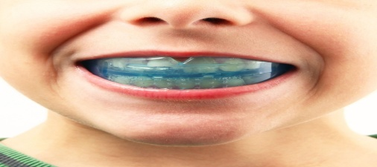
REGLEMENT
Phase 1 : Jeu à Effectifs Réduits 5x5 : -8 -10 -12 ans
  Phase 2 : Application des Règlements Rugby Educatif
            Arbitrage des -12 par les -12
Documentations: Site internet FFR + CD01
http://www.ffr.fr/Publications-officielles/Statuts-et-reglements/Reglements-sportifs/Rugby-Educatif
Crampons métalliques interdits
Incitation à porter le protège dents
Obligatoire 2027-2028
Accidents
Grave… Pas grave…
A l'Entraînements…
En tournois
Avertir les parents !

Slide 23
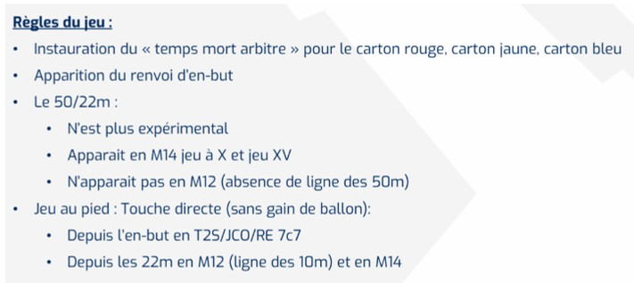


Slide 24
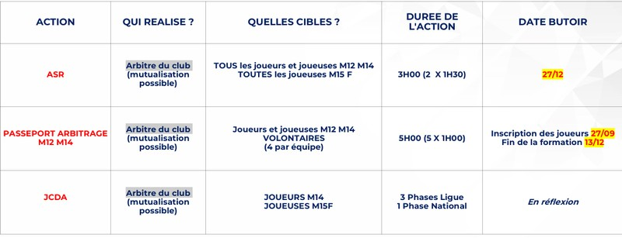
La démarche A R B I T R A G E

Slide 25
Documents tournois EdR
FDMD:
Feuilles d'oppositions :
Fichiers oppositions 3, 4, 5, 6 , 7 Eq. (Voir site Cd01 page EdR)
Applications numériques
Le compte rendu de tournoi : 1 seul document par plateau ! Y compris plateau -6 ans
Fichier compte rendu tournoi
Phase 1 : Uniquement Effectifs
Phase 2 : Effectifs et classements
Page EdR site CD01
Dans les
2 jours suivant le tournoi
edrcd01rugby@gmail.com
Rappel : Pas de classement en phase 1
Rappel : Seuls participent aux plateaux EdR des joueurs licences validées !

Slide 26
COMMUNICATION EdR Cd01
Actualisation de l’annuaire EdR CD01 : formulaire EdR club en cours
EdR Cd01 :Gilles Grochowski
Annuaires EdR CD01
Règlements…
Calendriers…
Poules…
Documents d'organisations…
Actualités, infos EdR…
+ photos…
  Site internet CD01
Administrateur CD01 : Florent Poncet
Page Ecole de Rugby
EdR Cd01 :Gilles Grochowski
Correspondance commission EdR CD01 @
edrcd01rugby@gmail.com

Slide 27
LABELISATION CD01 2027
Renouvellement : 4 ans Labellisés en 2023
Visite contrôle : 2 ans labellisés en 2025
Visite annuelle pour les clubs 3*
Les dossiers CD01 2027 :
  Dossiers Renouvellement 4 ans : Belley* ; Oyonnax** ; Montrevel*** ; Servette Genève ***
  Dossier visite 2 ans : Bellegarde * ; Meximieux ** ; Pt de Veyle * ; XV de la Dombes *
Pilotage des dossiers
Binômes / secteur
CTC + Référent Bassin EdR CD01
EdR Club
1 club = 1 labellisation
Déc-Janv : Contacts par les CTC seront pris auprès des EdR concernées en vue d’établir l'agenda des RV.
Dossiers Label : Ne pas attendre la dernière minute!

Slide 28
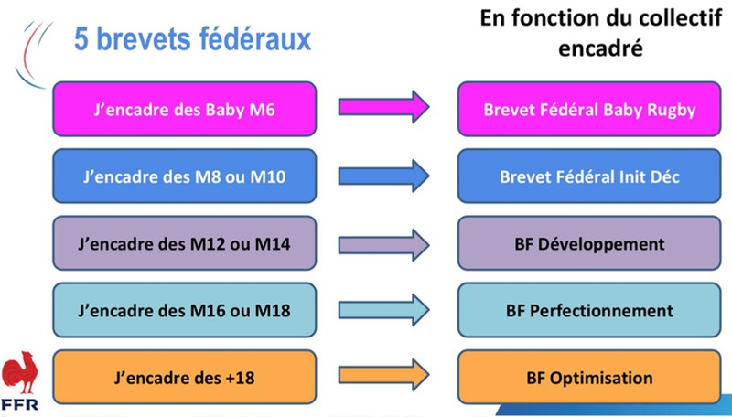
Brevet Formations des Educateurs EdR

Slide 29
Brevet Formations des Educateurs EdR
Comment s’inscrire?
Gestion par la Ligue AuRA …
Guides de présentation:
    Site FFR
    FFR / Etre acteur / Entraîneur-Educateur / Devenir Educateur
Inscriptions en ligne
Via les clubs (Référent formation club)
Inscriptions en ligne :
  Site AuRA Rugby
  AuRA / S’engager / Devenir Educateur-trice / Choisir sa formation
  Encart Page Formation Fédérales / Choisir sa formation / Inscription
  https://www.iref.aurarugby.fr/formation-federale/

Slide 30
TOURNOI SUR INVITATION
Vous êtes club organisateur
Niveau | EdR CD01 | EdR Ligues | EdR Fédérations étrangères Internationale
Avis Autorisation | CD01 | + Ligue AuRA (Accord par @) | + Fédérale
Cahier des charges
D.A.O.T.
(En ligne site FFR --CD01)
Pas de phases finales ..!
Vous êtes invités
Avis Commission EdrCd01
Tournoi extérieur ligue AuRA
Autorisation de sortie ligue AuRA
(Document en ligne sur CD01 / AuRA)
Ligue AuRa

Slide 31
TOURNOI SUR INVITATION CD01
Ne pas se faire concurrence..!
Dates | Club organisateur | Catégories | NOM
 | Pont de Veyle | -6 -8 -10 -12 | Val de Saône
 | Meximieux | -14 | Muguet
 | Bugey | -6 -8 -10 -12 -14 | Marc Rémond
 | Nantua | -6 -8 -10 -12 | Le Catholard
 | Pont de Vaux | -14 | Challenge A Temporal
 | Bourg USBPA | -6 -8 -10 -12 -14 | Mini Pomathios Pomathios
 | Oyonnax | -6 -8 -10 -12 | Sainvoirin
 | Gex | -6 -8 -10 -12 | Hervé Ferreira

Slide 32
La documentation FFR en ligne
https://www.ffr.fr/jouer-au-rugby/ecole_de_rugby/documents_utiles_edr
Cahier des EdR
Rassemblements EdR
EdR Organisation de la pratique 2026-2027
FFR_Visuel_Brieffing_Tournoi_EdR
Arbitrages
Antenne EdR
Labellisation
Les règles du jeu
…
Webinaire FDMD

Slide 33
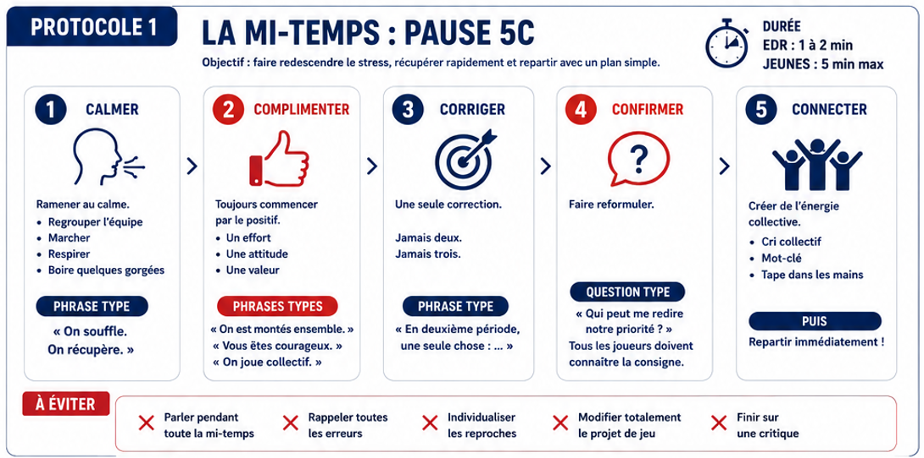
Inspirer du RUGBY A 7
Document CTC CD01

Slide 34
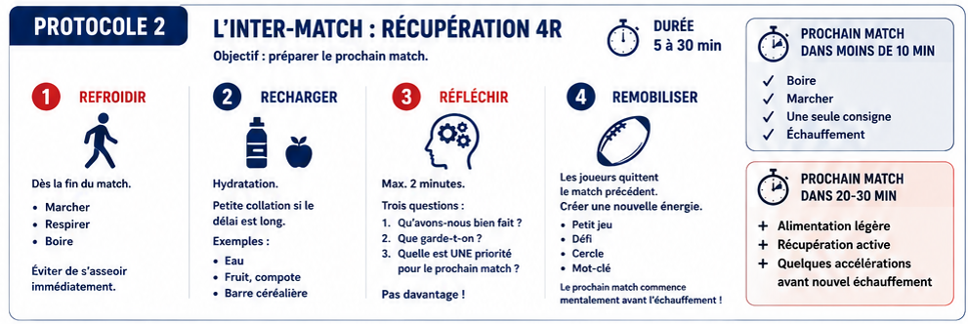

Inspirer du RUGBY A 7
Document CTC CD01

Slide 35
Les poules Phase 1 automnale 2026
Saison 2026-2027
Cat. -8 -10 -12 : 5 tours
26 sept – 10oct. ; 14 nov. ; 28 nov. ; 5 déc.
Cat. -6: 3 tours (Associés aux -8)
10oct. ; 14 nov. ; 28 nov.
72 plateaux
Caractéristiques 2026 : manque de disponibilités terrains

Slide 36

Questions ?
La Commission EdR CD01 vous remercie de votre attention.
Bonne saison 2026-2027

